Slide 1
Den europeiske stiftelsesdagen 2021 Torsdag 14. oktober på BI Nydalen
Stiftelsar er eigd av formålet - kva betyr det?
Atle Hamar
May Helen Vik
Karsten Karlsen Sunde
Stiftelsestilsynet

Slide 2
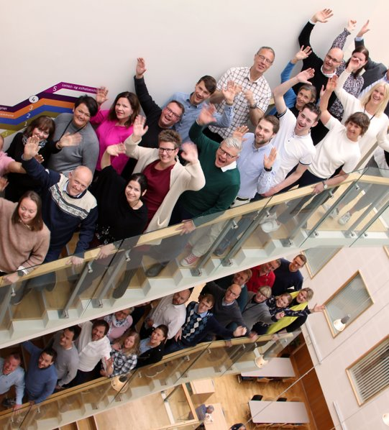
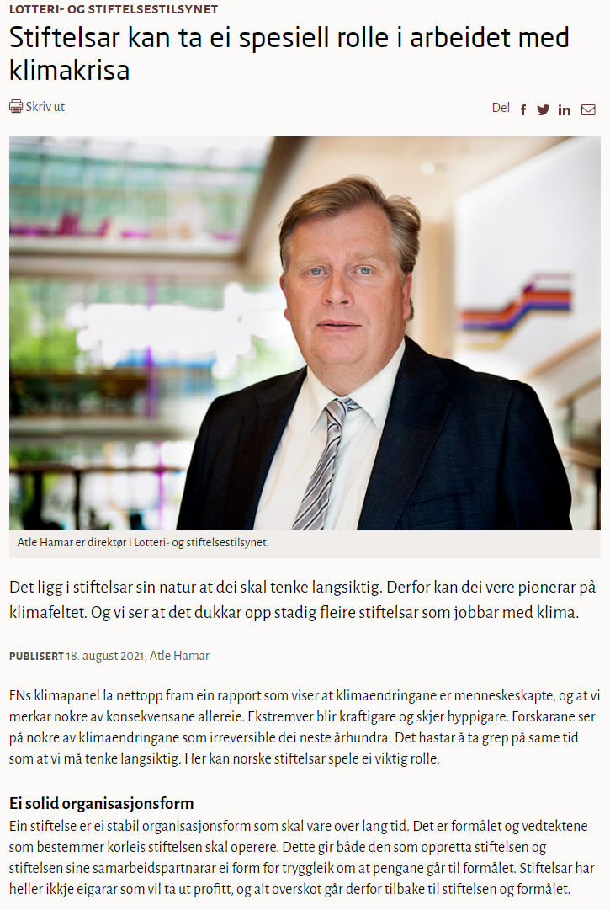
Tydeleg og relevant samfunnsaktør
Lovarbeid/høyringar
Temaundersøkingar
Debattar
Internasjonalt samarbeid
Fagblogg
Kronikkar
Aktueltsaker – nettside
Bruk av sosiale media
Tydeleg og relevant samfunnsaktør

Slide 3
Samfunnsoppdraget vårt
"Sikre en forsvarlig forvaltning av stiftelser
Effektive tilsyns- og kontrolltiltak basert på risikoanalyse
Effektiv og rett saksbehandling i forvaltningssaker
Være en tydelig og relevant samfunnsaktør"
Kulturdepartementet

Slide 4
Styrke brukarar
Blikket ut
Forenkle for
frivilligheita
Forenkle og
effektivisere
Smarte tilsyn
Samarbeide
og dele
Utvikle
kompetanse

Slide 5
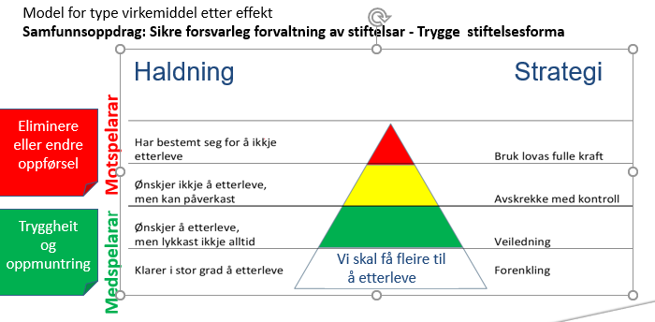
Trygge stiftelsesforma

Slide 6
Formålet eig stiftelsen
Verdiar er endeleg gjevne til stiftelsen som sjøvstendig. Ingen andre kan eige dei same verdiane.
Oppretters føresetnad at verdiane skal nyttast til realisere formålet. I tillit til
at dei som sit i styret vil jobbe for å realisere formålet
at samfunnet, lovgjeving og tilsyn skal fungere som korrigering og sikkerhet ved behov.
Formålet er "varig" - skal forvaltast i eit langsiktig perspektiv!
Formålsrealisering er styrets
viktigaste oppgåve!
Kvifor er formålet så viktig?
Bak stiftelsen ligg eit
sterkt engasjement og ønskje
definert i formålet
Kvifor er formålsrealisering så viktig?

Slide 7
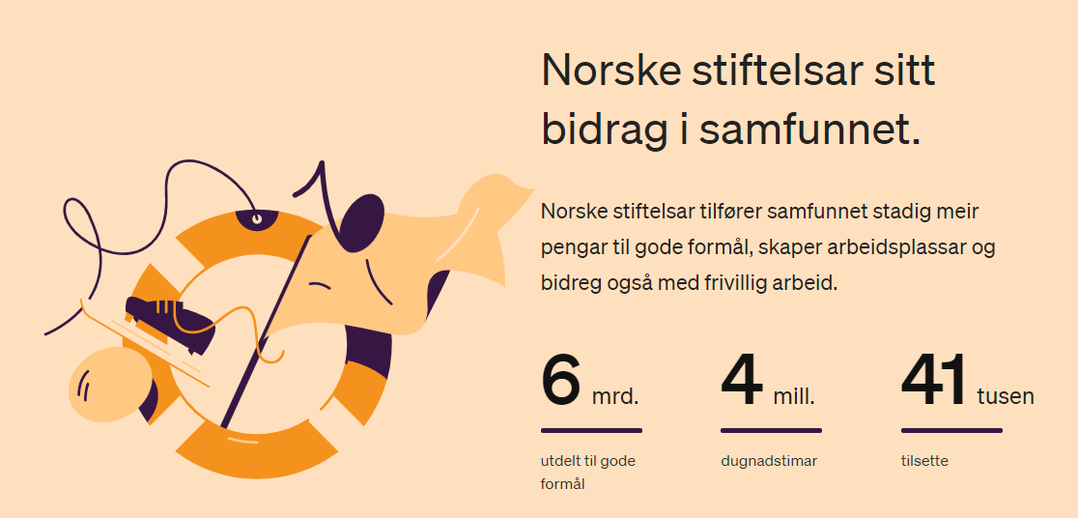
Stiftelsar & formål
Norske stiftelsers samfunnsbidrag​
Tydeleg og relevant samfunnsaktør

Slide 8
Styret har ansvaret
Styret
Stiftelses-tilsynet
Andre organ i stiftelsen
Dagleg leiar /administrasjon
Opprettar
Revisor
Samfunnet
Andre kontroll-organ
Skal sørge for at stiftelsens formål vert realisert
Skal ha kontroll over rekneskap og formuesforvaltning
Forsvarleg forvaltning av stiftelsen
Anna mynde og lovverk vil legge føringar for styret (td. regnskap og revisjonsplikt).
Styrets ansvar

Slide 9
Kva ser vi etter?
Utanfor vedtekter og lov
Skjønnsmargin
Klart i samsvar med vedtekter og lov
Styrets forsvarlege vurderingar framgangsmåte & avgjerder
Alle handlingar er i stiftelsens interesse for formålet
Risikoar vert fanga opp og handtert
Formålet vert realisert
Styrets handlingsrom vert nytta
Kva ser vi på? Kva forventar vi frå styret?

Slide 10
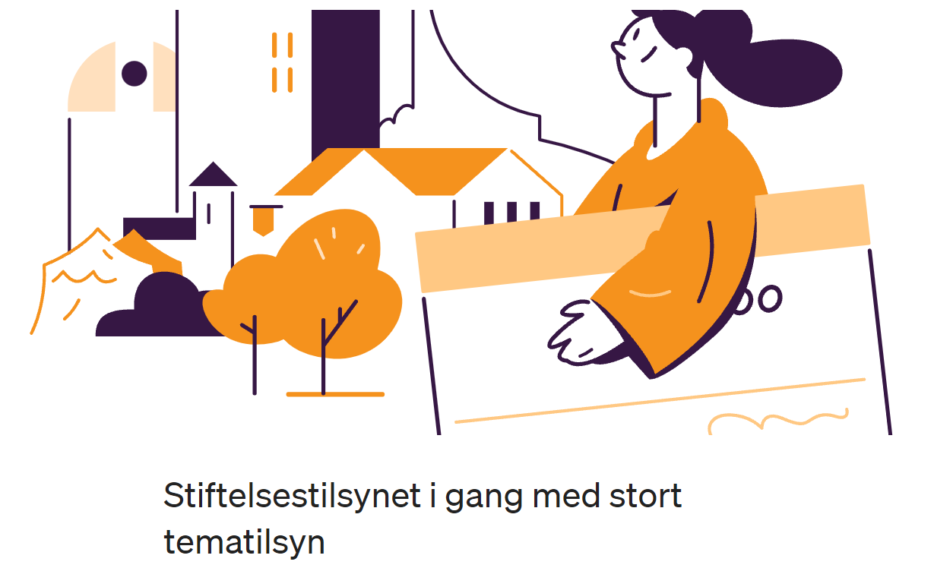
Fokusområde 2021
Formålsrealisering
Basert på erfaring treng og ønskjer brukarane rettleiing
– med tematilsyn når vi mange med informasjon! ​
​
Fokus på viktige hovuområder / tema​
Førebygge risikoar og forbetre realiseringa​
​
3 hovudverkemiddel​:
Informasjon og kunnskapsdeling ​
Tilsyn m/fleire - dialog med styra​
Samanstille og utvikle ny kunnskap​
Samlerapport – publisert på slutten av året

Slide 11
Plan for realisering av formålet
Vi forventar at styret har rutiner for korleis stiftelsen skal gjennomføre formålet
Rammer for stiftelsen (oppretters vilje, lov/vedtekter) varigheitsperspektivet vs Samfunnsutvikling? ​Regelverk som regulerer aktuelle tenester/område?
Prioriteringar innanfor formålet?
Direkte/indirekte formålsrealisering?
Korleis velje prosjekt?
Behov for kompetanse?
Korleis følge opp/kontrollere prosjekt?
Sikrar at styret vedtar utdelinger
Rammeverk for styring

Slide 12
Gjennomføring og oppfølging
Sikrar styret ei faktisk realisering av formålet?
Har styret god nok eigenoppfølging i stiftelsen på dette?
Aktive nok?
Vurderer aktuelle løysingar for å klare å gjennomføre formålet?
«Fot i bakken», oversikter, rapportar, evalueringar, utøving i høve plan?
Har styret god nok oppfølging av og med andre?
Dialog om og oppfølging av utdelinga og formålsrealiseringa
Strukturar for rapportering frå mottakarar/samarbeidsaktørar på utdelte midlar
Både ved direkte og indirekte utdeling, overlandegrenser – regulere samarbeid i avtalar
Aktive

Slide 13
Kva finn vi så langt? Stiftelsane jobbar godt me
13 av 15 fekk «godkjent». God kontroll på formålsrealiseringa, men med formelle svakheiter.
13 av 15 hadde ikkje formalisert sin plan/strategi for formålsrealisering
10 av 15 hadde ikkje formalisert sine utdelingar i avtaledokument med mottakarane
7 av 15 hadde ikkje vurdert om det var hensiktsmessig å nytte regnskapsstandard for ideelle organisasjonar.

Slide 14
Våre råd
Planlegging: Formaliser plan eller strategi for utdelingar og/eller anna formålsrealisering
Oppfølging: Formaliser utdelingar og eventuelle vilkår i avtaledokument med mottakar.
Synleggjering: Vurder å bruke aktivitetsregnskap/regnskapsstandarden
«God regnskapsskikk for ideelle organisasjoner».

Slide 15
Våre råd
Strategi eller plan for formålsrealisering må tilpassast den einskilde stiftelse med dei mest sentrale delane ved formålsrealiseringa
Det betyr:
budsjett, økonomisk ramme og prioriteringar innan formålet
omtale av korleis søknad/prosjekt vert valt
omtale av kontroll med utdelinger, gjennom avtale eller annan oppfølgning eller rapportering.
det skal kome tydeleg fram at det er styret som øvste organ som vedtar utdelingar

Slide 16
Kva forventar vi av styret i vurdering av habilitet?
Ta stilling til praktisering av habilitetsreglane på generelt nivå og i den einskilde saka
Sjekkliste Generelt:
Få oversikt over styremedlemmane sine roller ved årsplanlegging
Utarbeide rutine med omtale av framgangsmåte ved mogleg habilitet
Kva situasjonar bør styremedlemmane vere merksame på?
Kva forventar vi av styret i vurdering av habilitet?

Slide 17
Habilitet – transaksjonar med nærståande
Sjekkliste:
Er det gjort habilitetssjekk? Er habilitetsvurderingane dokumentert? Er vurderinga gjort tidleg nok i saka?
Er transaksjonen handsama i styremøte? Er styrets vurderingar og vedtak dokumentert i styreprotokoll?
Har styret tilstrekkeleg kompetanse for vurdering, avgjersle og gjennomføring av transaksjonen?
Er det innhenta ekstern takst/verdivurdering?
Rammeverk og fullmakt for avtale på plass?
Er det laga formell avtale? Er avtalen handsama av styret?
Sikrar avtalen marknadsvilkår?
Kva forventar vi av styret i vurdering av habilitet?

Slide 18
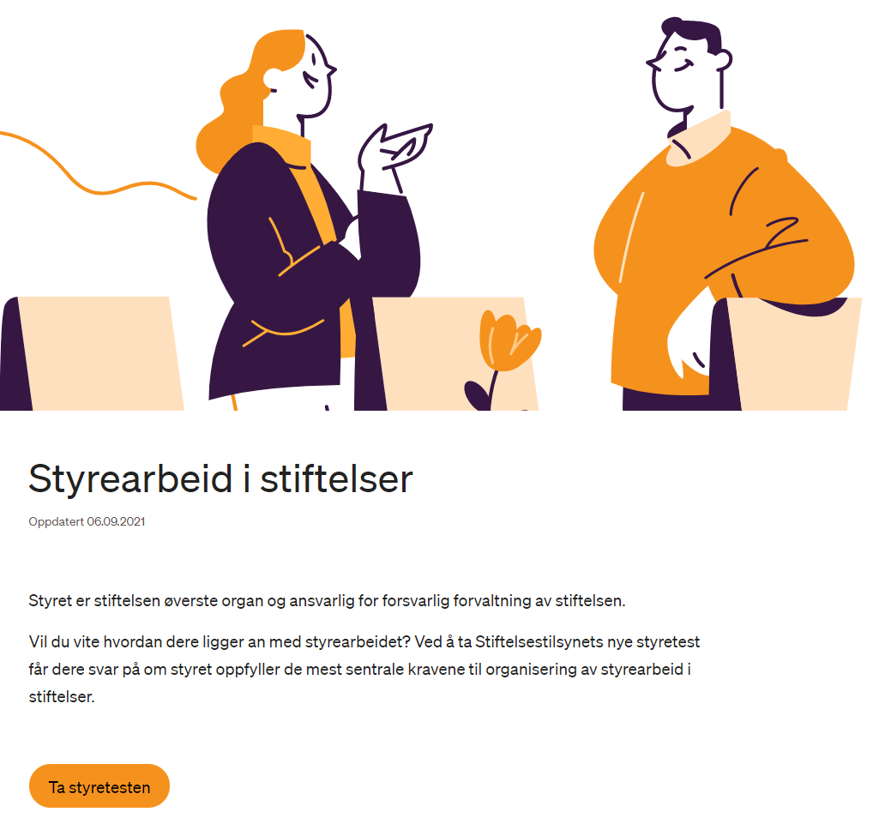

Slide 19
